Slide 1


Détection d’aliments ionisés contenant des lipides
Analyse par chromatographie en phase gazeuse couplée à la spectrométrie de masse
des 2- alkylcyclobutanones
O
C
CH-R
Hugues Mandavid
Paul Kempf
Analyses physico- chimiques 2
H₂C
CH₂
4 mai 2011

Slide 2
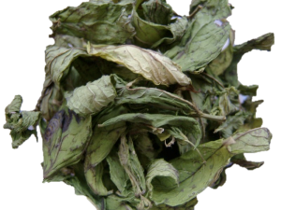

Analyse des aliments ionisés
Raison d’être du protocole
Méthode proposée
Validation inter-laboratoire
Méthodes alternatives
Coûts de l’analyse
Pourquoi irradier des aliments?
Aliments ionisés / irradiés → Meilleure conservation, élimination des insectes, parasites et microbes
+
Traitement par accélérateur de particules ( flux d’électrons) ou par une source radioactive ( Co 60, Cs 137)
L’aliment ne devient pas radioactif, mais sa nature est profondément altérée
=
Irradiation des lipides → 2- alkylcyclobutanones (toxiques)
Conservation

Slide 3
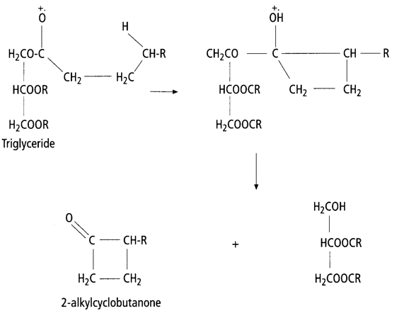
Analyse des aliments ionisés
Raison d’être du protocole
Méthode proposée
Validation inter-laboratoire
Méthodes alternatives
Coûts de l’analyse
Réaction : Lipides → 2-alkylcyclobutanones

Slide 4
Analyse des aliments ionisés
Raison d’être du protocole
Méthode proposée
Validation inter-laboratoire
Méthodes alternatives
Coûts de l’analyse
Liste des aliments dont l’Europe autorise l’irradiation:
    Herbes aromatiques séchées
    Epices
    Condiments végétaux
Aliments souvent contaminés
Irradiation moins toxique que les fumigeants type oxyde d’éthylène
Cas de la France et 8 autres pays de l’UE
Importance des contrôles

Slide 5
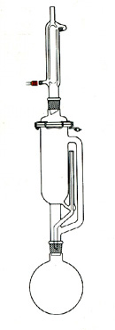
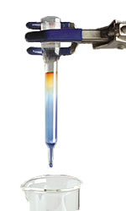
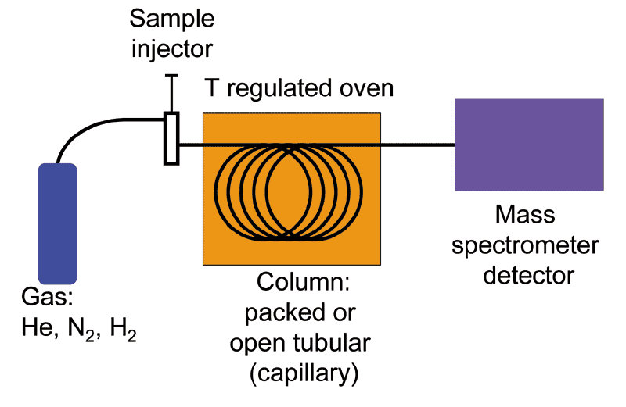
Analyse des aliments ionisés
Raison d’être du protocole
Méthode proposée
Validation inter-laboratoire
Méthodes alternatives
Coûts de l’analyse
Extraction Soxhlet des 2-alkylcyclobutanones
et des lipides avec n-hexane ou n-pentane
Extrait fractionné par chromatographie d’adsorption sur colonne Florisil
Séparation par chromatographie en phase gazeuse
Détection par spectrométrie de masse
→
→

Slide 6
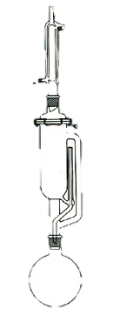
Analyse des aliments ionisés
Raison d’être du protocole
Méthode proposée
Validation inter-laboratoire
Méthodes alternatives
Coûts de l’analyse
Extraction par Soxhlet:
Méthode efficace mais longue pour un rendement optimal
Gain de temps si utilisation de l’extraction SFE ou ASE
Utilisation de n-hexane ou n-pentane → n- hexane toxique, on préférera donc le n-pentane
Quantités prescrites : 20g d’échantillon mixé
100ml de solvant
Solution de n-pentane contenant les lipides
  et les 2- alkylcyclobutanones

Slide 7
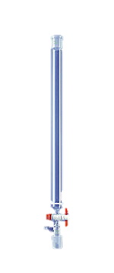
Analyse des aliments ionisés
Raison d’être du protocole
Méthode proposée
Validation inter-laboratoire
Méthodes alternatives
Coûts de l’analyse
Echantillon séché à l’évaporateur rotatif puis repris dans 5 ml de n-hexane → quantité de lipides présente ≈ 200mg de lipides
Chromatographie sur colonne Florisil
Séparation lipides / des 2- alkylcyclobutanones
Elution des 5ml précédents à travers la colonne avec 150ml n-hexane
Elution avec 150 ml de 1 % diethyl-ether dans n-hexane
Fraction récupérée ne contient que les 2- alkylcyclobutanones
Fraction séchée sous flux d’hydrogène et reprise dans 200μl de cyclohexylcyclohexanone

Slide 8
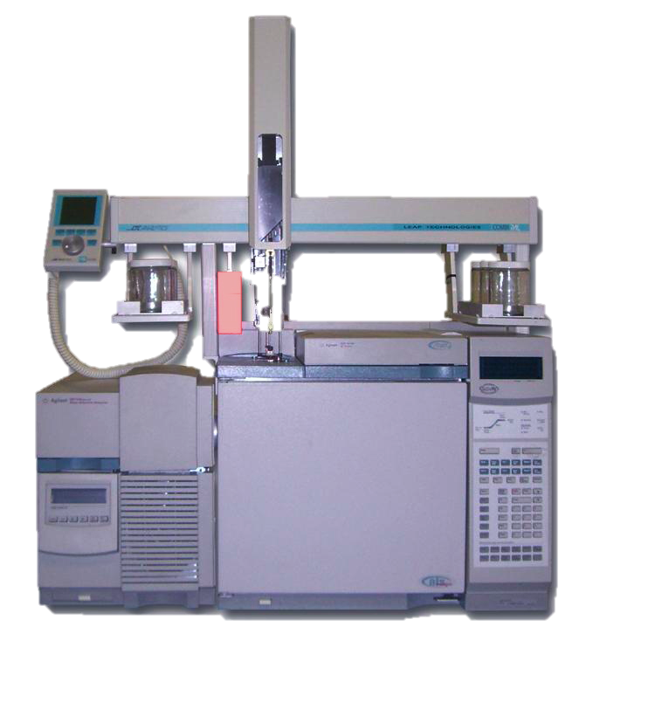
Analyse des aliments ionisés
Raison d’être du protocole
Méthode proposée
Validation inter-laboratoire
Méthodes alternatives
Coûts de l’analyse
Séparation et détection: GC-MS
Limite de détection très basse
Mesure des ions de rapport m/z 98 et 112
Source : Impact électronique 70eV
Phase stationnaire : dimethyl polysiloxane
Injection: 1μl
Phase mobile: He à 1ml/min

Slide 9
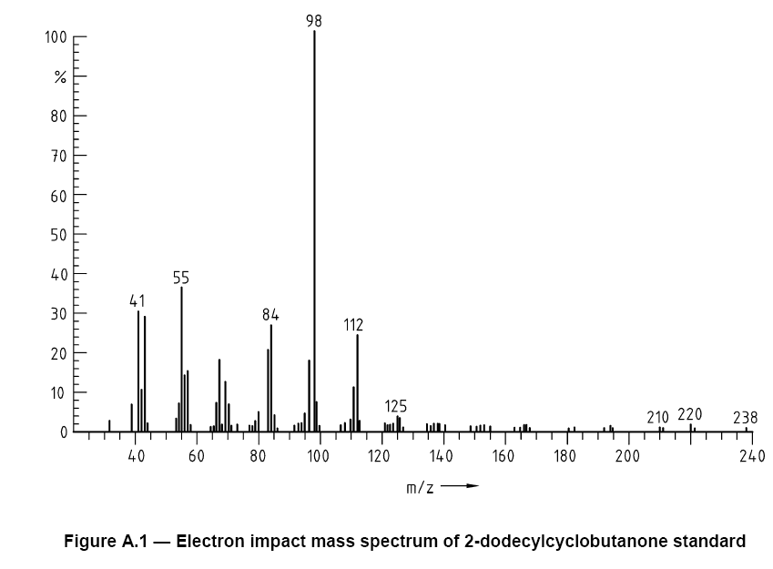
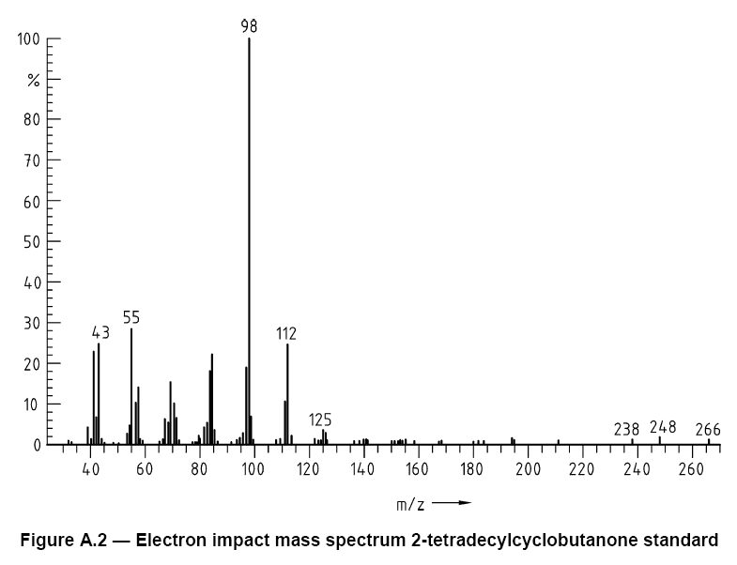
Analyse des aliments ionisés
Raison d’être du protocole
Méthode proposée
Validation inter-laboratoire
Méthodes alternatives
Coûts de l’analyse
Résultat et méthode d’identification
2- Tetradecylcyclobutanone
irradié si
(ions m/z 98)/(ion m/z 112)= 3,8–4,2
2-Dodecylcyclobutanone
irradié si
(ions m/z 98)/(ion m/z 112)= 4-4,5

Slide 10
Analyse des aliments ionisés
Raison d’être du protocole
Méthode proposée
Validation inter-laboratoire
Méthodes alternatives
Coûts de l’analyse
Echantillons sont considérés comme irradiés si :
Au moins un des deux ACB vus précédemment ont été identifiés positivement
Rapport signal / bruit de 3 à 1
Intensité des ions relatifs +/- 20% celle du standard (même concentration)
Présence d’un contrôle témoin, soit une analyse d’un aliment non irradié

Slide 11
Analyse des aliments ionisés
Raison d’être du protocole
Méthode proposée
Validation inter-laboratoire
Méthodes alternatives
Coûts de l’analyse
Irradiation minimale pour la détection d’aliments ionisés:
Poulet : 0,5 kGy
Œuf liquide entier, porc cru, saumon, camembert : 1,0 kGy
Limites :
En règle générale, le rapport DCB/TCB reflète le rapport acide palmitique/acide stéarique (sauf pour porc cru)
Pas possible avec mangues et papayes, graines → source de lipides non satisfaisante
Méthodes d’extraction des lipides avec du diéthyl-éther ou pentane/2-propanol ➔ résultats non satisfaisants, à ne pas utiliser
L’étalon interne ajouté après Florisil ® ➔données quantitatives non fiables

Slide 12
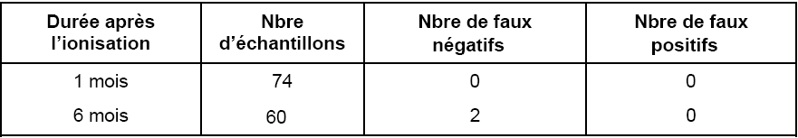
Analyse des aliments ionisés
Raison d’être du protocole
Méthode proposée
Validation inter-laboratoire
Méthodes alternatives
Coûts de l’analyse
Méthode testée par 5 laboratoires, quantification du 2-DCB dans poulet, ionisé à 0,5 Kgy, 3,0 kGy ou 5,0 kGy
2 faux-négatifs à 6 mois (Echantillons ionisés identifiés comme non ionisés) à 0,5 kGy
1 laboratoire n’a pas donné ses résultats après 6 mois

Slide 13
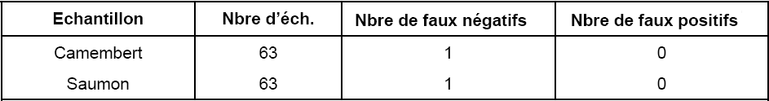
Analyse des aliments ionisés
Raison d’être du protocole
Méthode proposée
Validation inter-laboratoire
Méthodes alternatives
Coûts de l’analyse
Méthode validée au moyen d’un essai inter-laboratoire effectué par la MAFF (Ministry of Agriculture, Fisheries and Food) :
Détection de 2-TCB et 2-DCB à 1,0 et 3,0 kGy
1 faux négatif chez Camembert et 1 chez le saumon, à une dose de 1,0 kGy
0 faux positif
Conclusion : Méthode fiable pour des irradiations assez fortes ou pour des faibles si l’analyse se fait rapidement après l’irradiation.

Slide 14
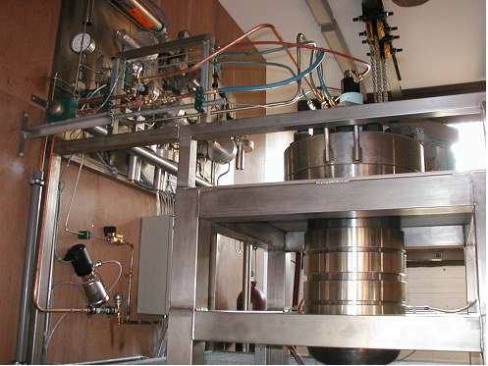
Analyse des aliments ionisés
Raison d’être du protocole
Méthode proposée
Validation inter-laboratoire
Méthodes alternatives
Coûts de l’analyse
Les méthodes alternatives :
L’extraction au CO2 super critique
La chromatographie d’argentation (aliments irradiés à faibles doses, ou contenant des ingrédients irradiés)
La chromatographie liquide couplée au GC-MS
Méthodes utilisées avec succès pour purification et détection d’éléments irradiés, mais non validées par des essais inter-laboratoires. (Méthodes plus coûteuses, plus difficiles à mettre en place, protocole pourtant destiné à un grand nombre de laboratoires.)

Slide 15

Analyse des aliments ionisés
Raison d’être du protocole
Méthode proposée
Validation inter-laboratoire
Méthodes alternatives
Coûts de l’analyse
Coûts de l’analyse:
Nombre d’analyses sur 5 ans:
  2 analyses / jour
  1 semaine de maintenance / an
  → 2550 analyses
Coût de la main d’œuvre:
  1 technicien à temps plein
  1800 x 13 x 5 = 234000 € soit avec charges patronales: 450000 €
Matériel:
  Spectromètre de masse : 50000 €
  Chromatographe + système d’acquisition: 22000 €
  Colonne dimethyl polysiloxane : 540 € → 2700 € / 5 unités
  Vials : 500 € / 1000 unités, 20 / jour → 12750 € / 5 ans

Slide 16
Analyse des aliments ionisés
Raison d’être du protocole
Méthode proposée
Validation inter-laboratoire
Méthodes alternatives
Coûts de l’analyse
Coûts de l’analyse (suite):
Evaporateur rotatif avec ballon: 5500 €
Colonne Florisil ( x10): 1500 €
Système Soxhlet + chauffe-ballon (x10) : 3000 €
Maintenance du système chromatographique: 50000 € / 5ans
Générateur de H₂: 7000 € maintenance 500 € / an = 2500 €
Bouteille d’hélium 150 € / 50l = 300 € / 5 ans
Solvants n-pentane et n-hexane : 100 € / bouteille 2,5l → 510 bouteilles = 51000 €
Coût total matériel sur 5 ans : 201250 €
Coût technicien : 450000 €
→ Le technicien coûte 2 fois plus cher que l’analyse!

Slide 17
Analyse des aliments ionisés
Merci de votre attention.

